Slide 1

KHÓA LUẬN TỐT NGHIỆP NGÀNH CÔNG NGHỆ THÔNG TIN
XÂY DỰNG WEBSITE BÁN ĐỒ CÔNG NGHỆ
Vĩnh Long, tháng 9 năm 2025

Slide 2

XÂY DỰNG WEBSITE BÁN ĐỒ CÔNG NGHỆ
Sử dụng ReactJS, NodeJS và MySQL
Sinh viên: Nguyễn Lâm Quốc Bảo
GVHD: VÕ THÀNH C

Slide 3



Giới thiệu
Đề tài tập trung xây dựng một website bán hàng đơn lẻ với quy mô vừa và nhỏ, chủ yếu phục vụ mục đích học tập và trình diễn. Các chức năng chính bao gồm: hiển thị và tìm kiếm sản phẩm, giỏ hàng, đặt hàng, thanh toán đơn giản và trang quản trị cơ bản. Website không đi sâu vào các chức năng nâng cao như phân tích hành vi khách hàng, tích hợp thanh toán quốc tế hay hệ thống vận chuyển phức tạp.

Slide 4
NỘI DUNG
1.CƠ SỞ LÝ THUYẾT
2. PHÂN TÍCH THIẾT KẾ HỆ THỐNG
3. GIAO DIỆN TIÊU BIỂU
4. KẾT LUẬN VÀ PHÁT TRIỂN

Slide 5



1. CƠ SỞ LÝ THUYẾT

Slide 6






1. CƠ SỞ LÝ THUYẾT
ReactJS
React là một thư viện JavaScript front-end mã nguồn mở và miễn phí để xây dựng giao diện người dùng dựa trên các thành phần UI riêng lẻ. Nó được phát triển và duy trì bởi Meta và cộng đồng các nhà phát triển và công ty cá nhân.
NodeJS
Node.js là một hệ thống phần mềm được thiết kế để viết các ứng dụng internet có khả năng mở rộng, đặc biệt là máy chủ web. Chương trình được viết bằng JavaScript, sử dụng kỹ thuật điều khiển theo sự kiện, nhập/xuất không đồng bộ để tối thiểu tổng chi phí và tối đa khả năng mở rộng.
Docker
Docker là một dự án mã nguồn mở giúp tự động triển khai các ứng dụng Linux và Windows vào trong các container ảo hóa. Docker cung cấp một lớp trừu tượng và tự động ảo hóa dựa trên Linux.

Slide 7
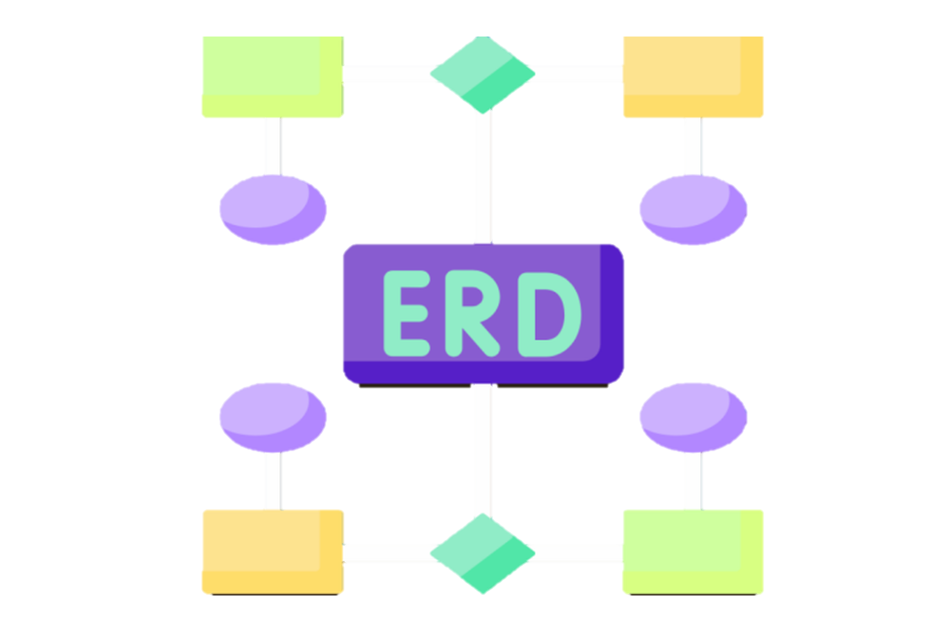
2. PHÂN TÍCH THIẾT KẾ HỆ THỐNG

Slide 8
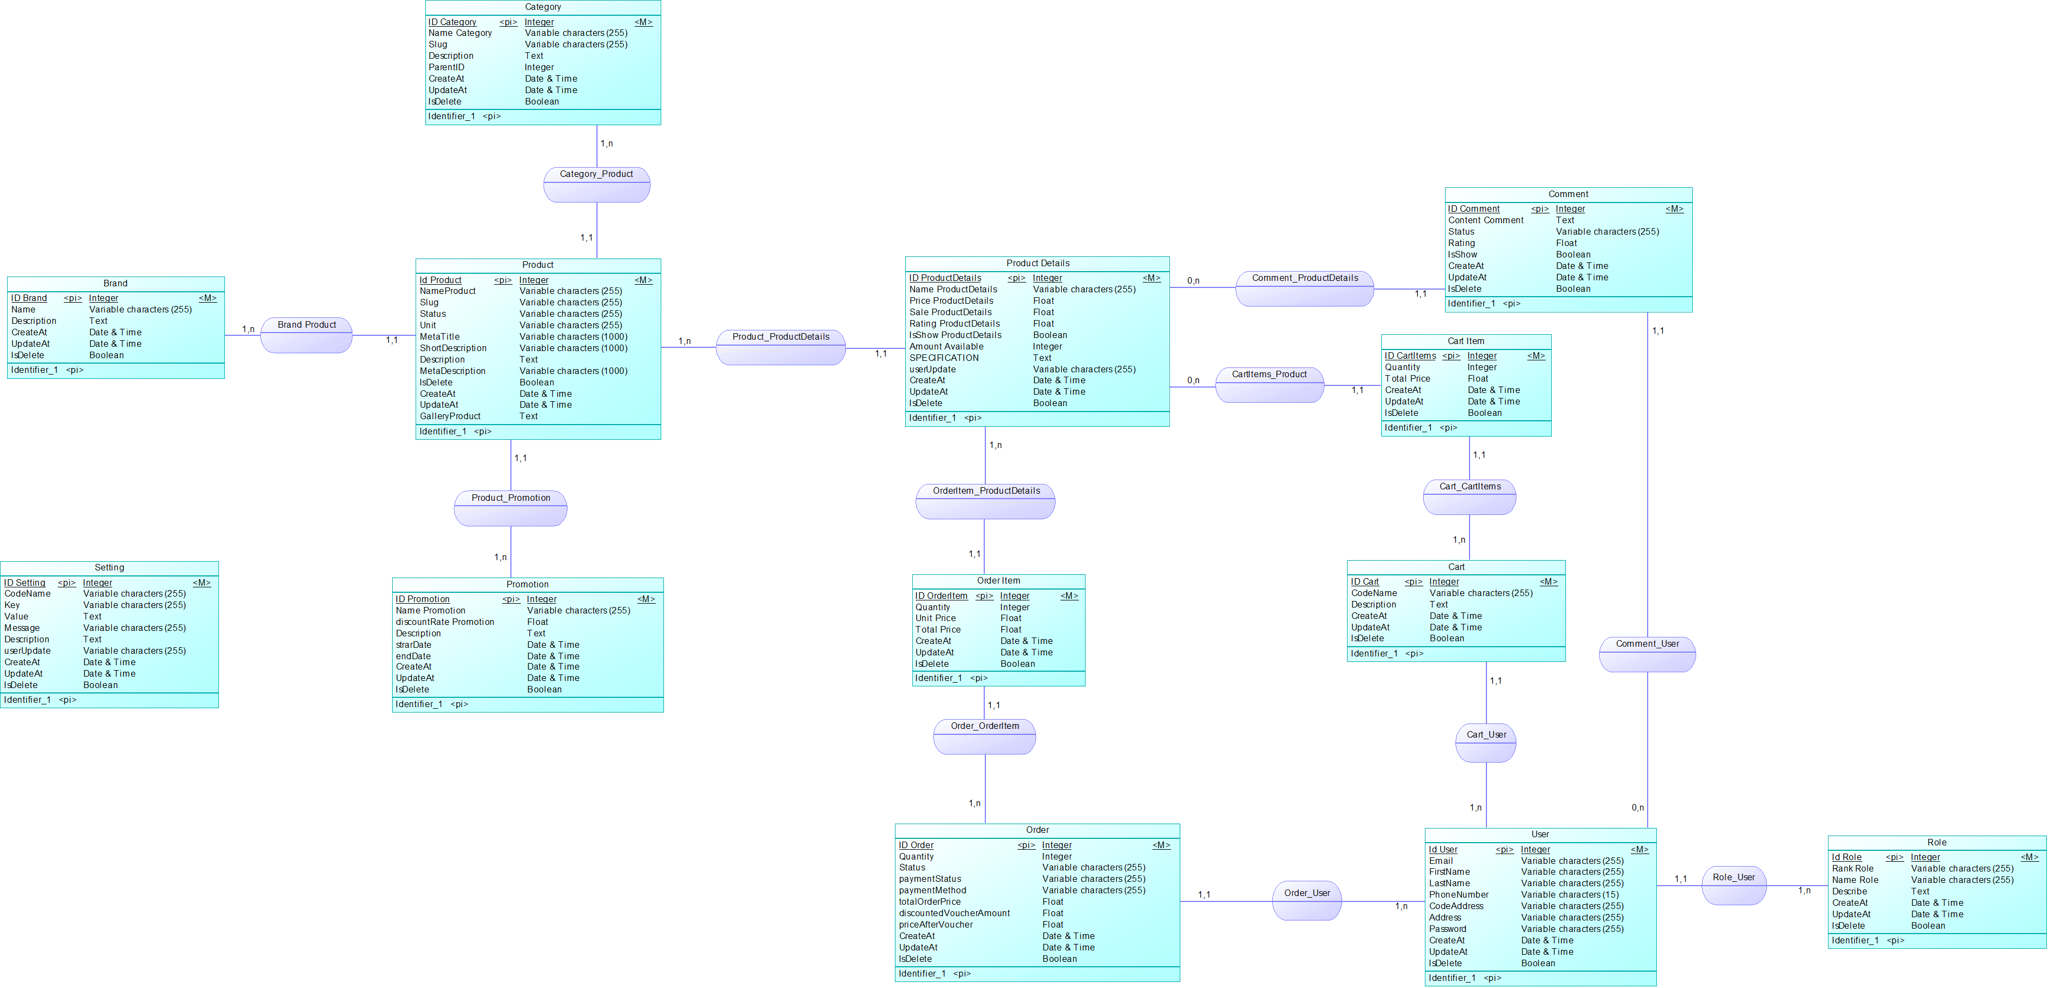
MÔ HÌNH THỰC THỂ - MỐI QUAN HỆ ERD

Slide 9
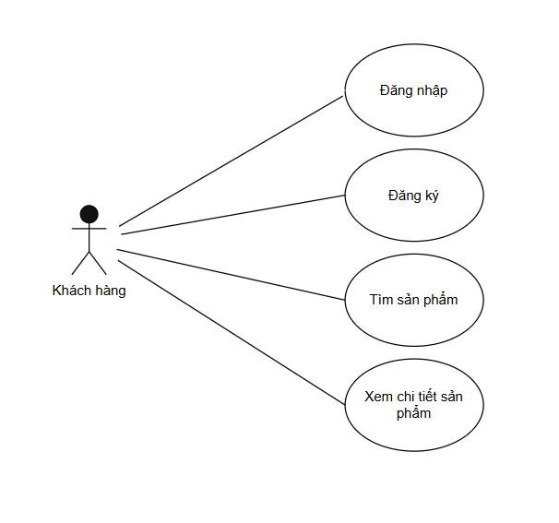
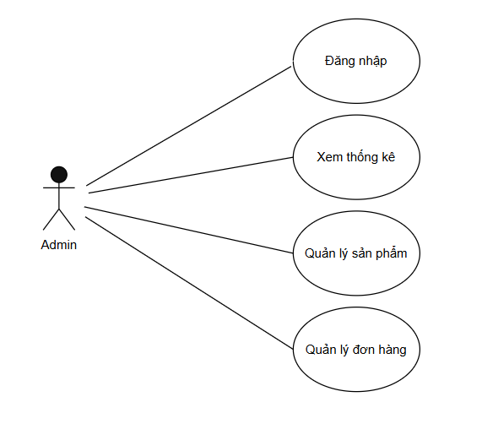
Sơ đồ UserCase

Slide 10
3. XÂY DỰNG WEBSITE

Slide 11
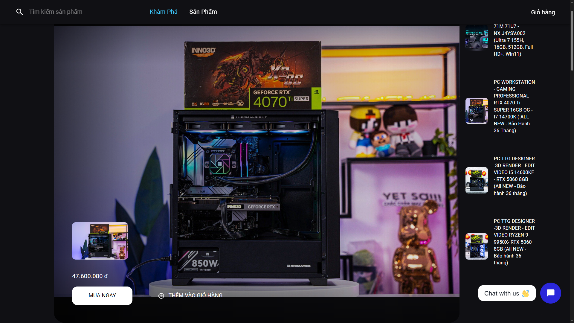
Trang Chủ

Slide 12
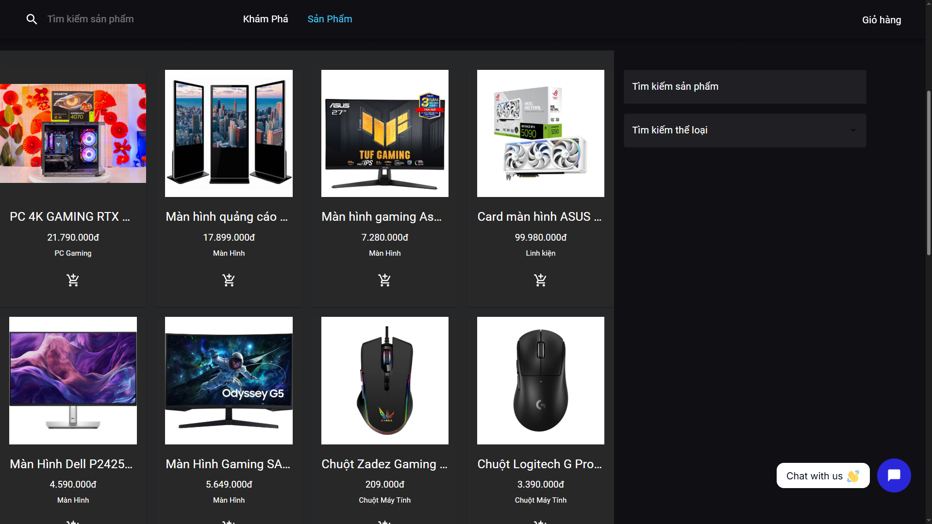
Trang Tìm kiếm

Slide 13
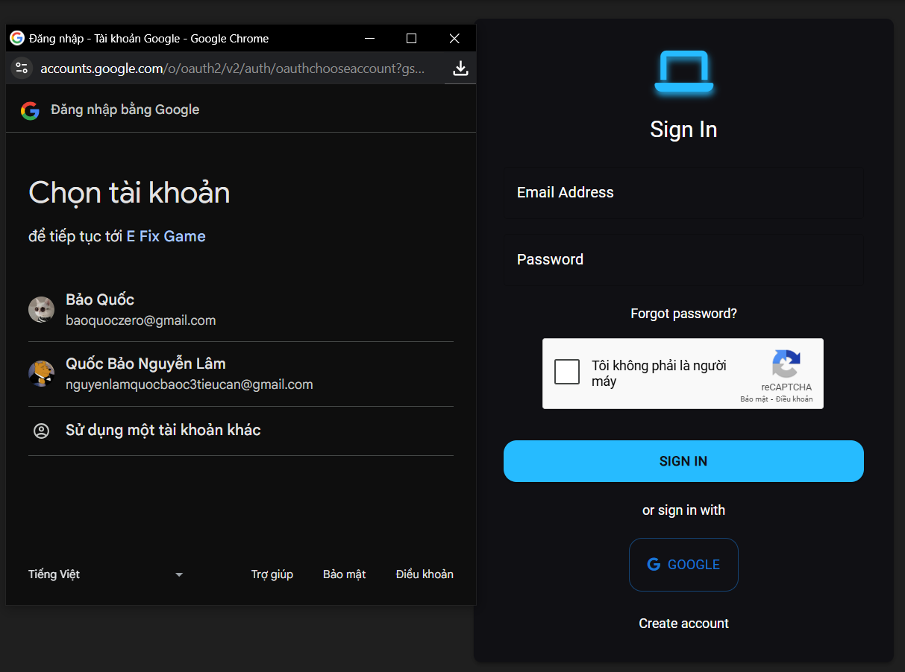
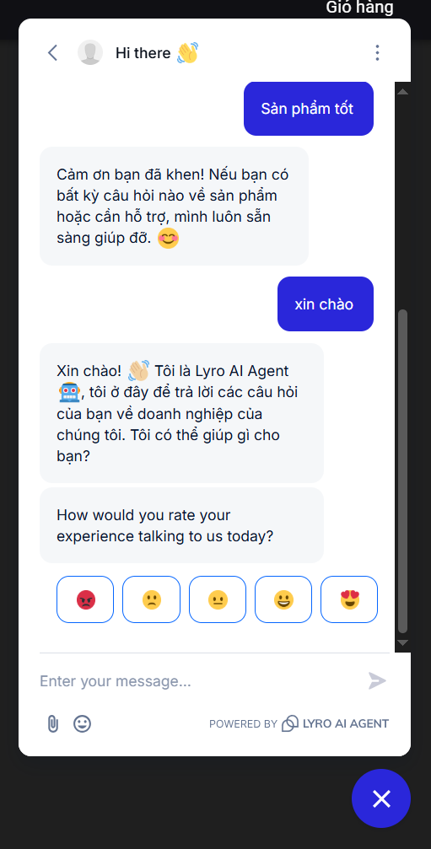
Đăng nhập GG/ CapCha/ChatBot

Slide 14
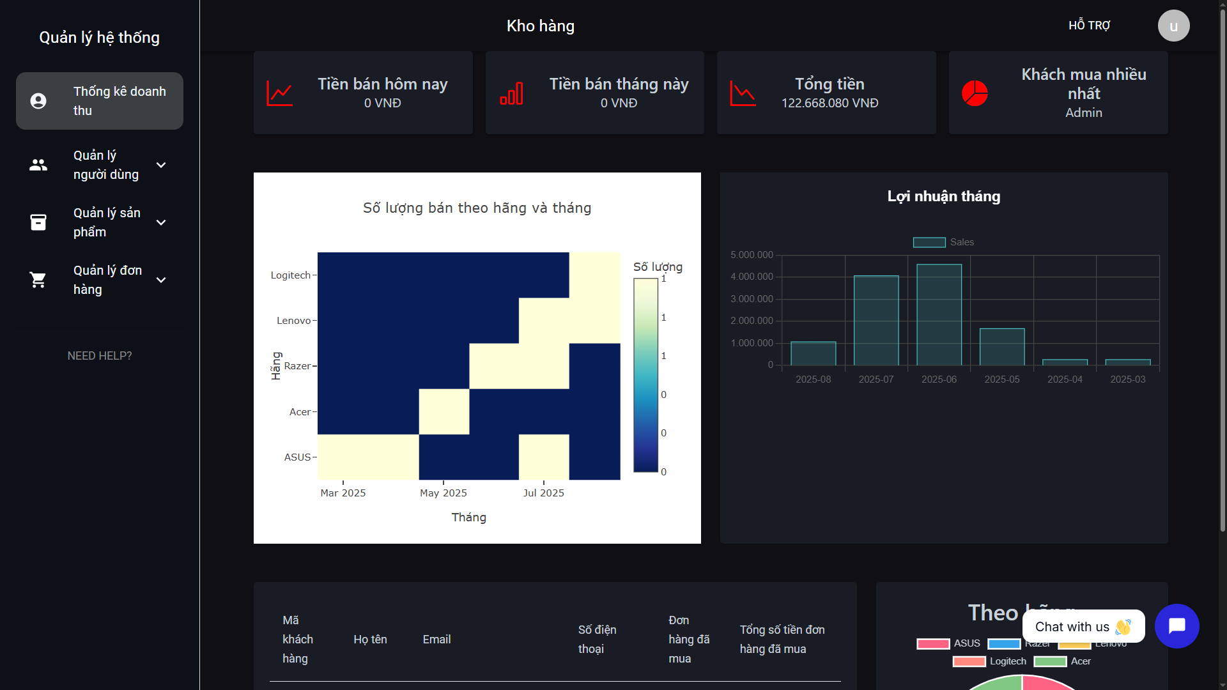
Trang thống kê

Slide 15
4. KẾT LUẬN VÀ PHÁT TRIỂN

Slide 16
4. KẾT LUẬN VÀ PHÁT TRIỂN
Kết Luận
Hệ thống API RESTful đã được xây dựng để xử lý các yêu cầu từ phía người dùng, bao gồm các chức năng cơ bản như đăng ký, đăng nhập, đặt hàng và thanh toán đã được thiết kế hợp lý để lưu trữ thông tin về người dùng, sản phẩm và các giao dịch mua bán.
Giao diện người dùng được xây dựng với React.js mang đến trải nghiệm mượt mà và dễ sử dụng, giúp người dùng có thể tìm kiếm và mua hàng một cách thuận tiện.

Slide 17
4. KẾT LUẬN VÀ PHÁT TRIỂN
Hướng phát triển
Tính năng đánh giá và bình luận tốt hơn
Hệ thống khuyến mãi và mã giảm giá
Chế độ thanh toán linh hoạt
Giao diện cho di động

Slide 18




THANK YOU

